Slide 1
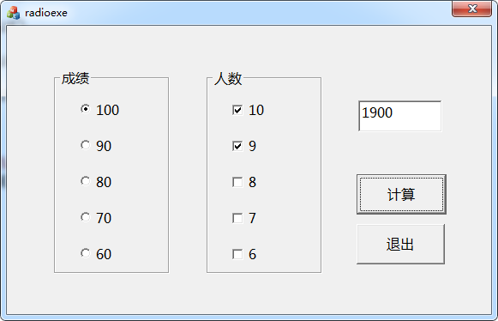
单选按钮练习题

Slide 2
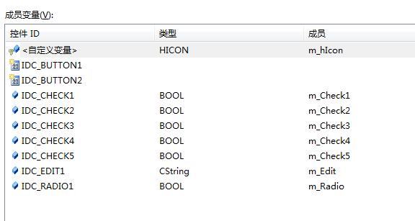
关联变量

Slide 3
“计算”按钮代码
void CradioexeDlg::OnBnClickedButton1()
{
UpdateData(TRUE);
int num1=0, num2=0, num3;
if(m_Radio==0)
num1=100;
else if(m_Radio==1)
num1=90;
else if(m_Radio==2)
num1=80;
else if(m_Radio==3)
num1=70;
else if(m_Radio==4)
num1=60;

Slide 4
“计算”按钮代码
if(m_Check1==TRUE)
num2+=10;
if(m_Check2==TRUE)
num2+=9;
if(m_Check3==TRUE)
num2+=8;
if(m_Check4==TRUE)
num2+=7;
if(m_Check5==TRUE)
num2+=6;
num3=num1*num2;
m_Edit.Format("%d",num3);
UpdateData(FALSE);
}

Slide 5
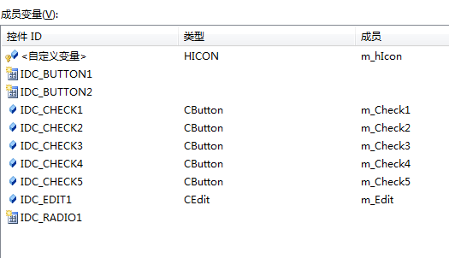
关联变量

Slide 6
“计算”按钮代码
void CradioexeDlg::OnBnClickedButton1()
{
int n, num1=0, num2=0, num3;;
n=GetCheckedRadioButton(IDC_RADIO1, IDC_RADIO5);
if(n==IDC_RADIO1)
num1=100;
else if(n==IDC_RADIO2)
num1=90;
else if(n==IDC_RADIO3)
num1=80;
else if(n==IDC_RADIO4)
num1=70;
else if(n==IDC_RADIO5)
num1=60;

Slide 7
“计算”按钮代码
if(m_Check1.GetCheck())
num2+=10;
if(m_Check2.GetCheck())
num2+=9;
if(m_Check3.GetCheck())
num2+=8;
if(m_Check4.GetCheck())
num2+=7;
if(m_Check5.GetCheck())
num2+=6;
num3=num1*num2;
CString str;
str.Format("%d",num3);
m_Edit.SetWindowTextA(str); }

Slide 8
控 件
按钮
编辑框
复选框
单选按钮
列表框
组合框
滚动条

Slide 9
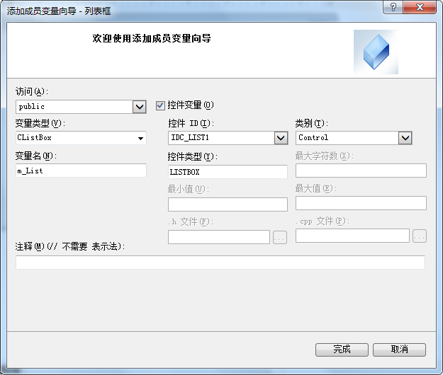
为列表框关联变量

Slide 10
CListBox类的成员函数
1. AddString(字符串)
将字符串添加到列表框中
2. GetCurSel( )
返回当前所选择的项目的索引号
3. GetText(索引号, 字符串变量)
获取与索引号对应的项目内容
4. GetCount( )
获取列表框中的项目的个数
5. DeleteString(索引号)
删除列表框中的某一个项目

Slide 11
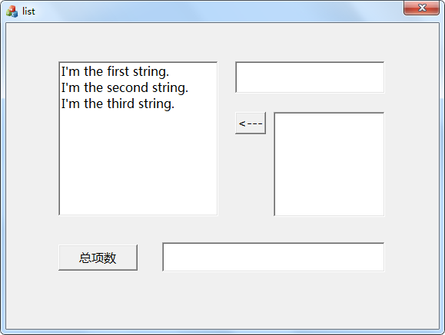

Slide 12
初始化列表框
BOOL CMyDlg::OnInitDialog( )
{
……
// TODO: Add extra initialization here
m_List.AddString("I'm the first string.");
m_List.AddString("I'm the second string.");
m_List.AddString("I'm the third string.");
……
}
AddString:
将字符串添加到列表框中

Slide 13
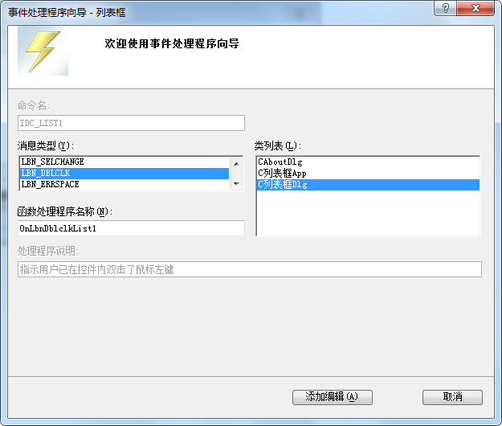
从列表框中读取一项

Slide 14
从列表框中读取一项
void CMyDlg::OnDblclkList1( )
{
// TODO: Add your control notification handler code here
CString str;
m_List.GetText(m_List.GetCurSel(), str);
m_Edit1.SetWindowTextW(str);
}
GetCurSel：
返回当前选择项的索引
GetText：
获取某一选项的字符串

Slide 15
加入一项到列表框
为←按钮的单击消息添加消息响应函数
void CMyDlg::OnAddButton( )
{
// TODO: Add your control notification handler code here
CString str;
m_Edit2.GetWindowText(str);
m_List.AddString(str);
m_Edit2.SetWindowText("");
}

Slide 16
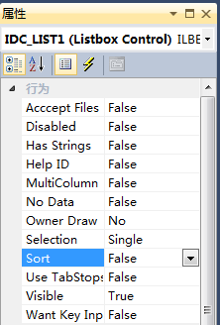
取消列表框的排序功能

Slide 17
显示列表框中的项数
void CMyDlg::OnCountButton( )
{
// TODO: Add your control notification handler code here
CString str;
int n= m_List.GetCount( );
str.Format("共%d项", n);
m_Edit3.SetWindowTextW(str);
}
GetCount： 获取列表框的项数
Format： 字符串格式化函数

Slide 18
列表框（List Box）
 | 控制类 CListBox
添加项目
获取项目总数
获取当前所选
获取项目内容
m_List.AddString("first string");
int n;
n=m_List.GetCount( );
int i;
i=m_List.GetCurSel( );
序号
从0开始
CString str;
m_List.GetText(i, str );

Slide 19
组合框（Combo Box）
组合框是编辑框和列表框的组合，兼具两种控件的特性。
画组合框时，垂直方向拖动的距离大一些，为下拉列表留足空间。

Slide 20
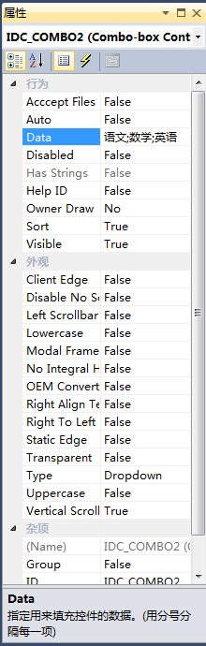
向组合框中插入数据
通过属性窗格设置：

Slide 21
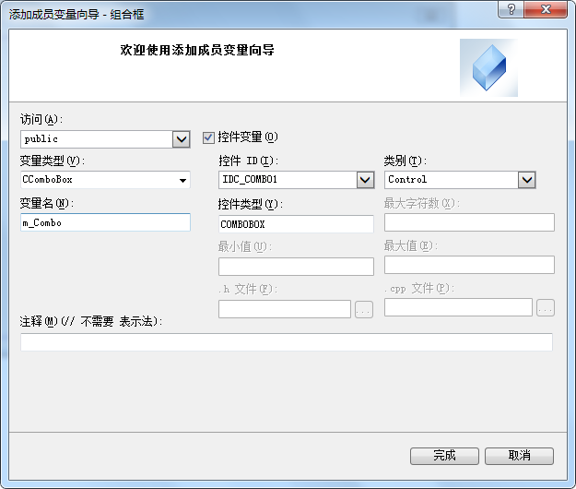
向组合框中插入数据
通过代码添加：

Slide 22
向组合框中插入数据
通过代码添加：
BOOL CMyDlg::OnInitDialog( )
{
……
// TODO: Add extra initialization here
m_Combo.AddString("语文");
m_Combo.AddString("数学");
m_Combo.AddString("英语");
……
}

Slide 23
获取组合框内容
void CMyDlg::OnButton1()
{
CString str;
m_Combo.GetWindowTextW(str);
MessageBox(str);
}

Slide 24
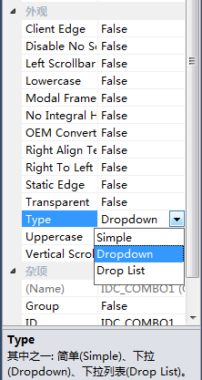
组合框的类型
Simple（简易式）
√
Dropdown（下拉式）
Drop List（下拉列表式）

Slide 25
滚动条
Horizontal Scroll Bar
Veritcal Scroll Bar
首先设置滚动条的范围和初始位置
然后实现滚动条的各项操作：
单击左、右箭头
单击左、右区域
拖动滑块

Slide 26

为滚动条关联变量

Slide 27
CScrollBar的成员函数
SetScrollRange( )：设置滚动条的范围
SetScrollPos( )：设置滚动条的位置
GetScrollPos( )：获取滚动条位置

Slide 28
初始化
BOOL CMyDlg::OnInitDialog( )
{
……
// TODO: Add extra initialization here
m_Scroll.SetScrollRange(0, 100);
m_Scroll.SetScrollPos(0);
m_Edit.SetWindowTextW("0");
……
}

Slide 29
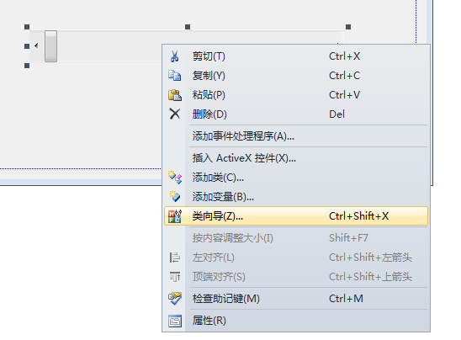
实现滚动条的操作
在滚动条控件上单击右击，选择“类向导”

Slide 30
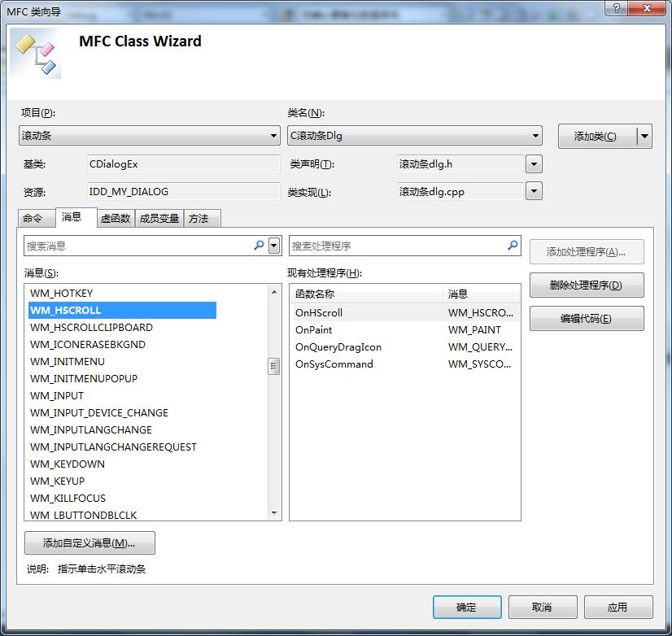

Slide 31
void CMyScorllDlg::OnHScroll(UINT nSBCode,
UINT nPos, CScrollBar* pScrollBar)
nSBCode：通知消息码，表示进行的什么操作
nSBCode | 事件
SB_LINELEFT | 单击左箭头
SB_LINERIGHT | 单击右箭头
SB_PAGELEFT | 单击左箭头和滑块之间区域
SB_PAGERIGHT | 单击右箭头和滑块之间区域
SB_THUMBTRACK | 拖动滑块
SB_THUMBPOSITION | 拖动到某绝对位置

Slide 32
void CMyScorllDlg::OnHScroll(UINT nSBCode,
UINT nPos, CScrollBar* pScrollBar)
nPos：表示当前滑块的位置。
只有在nSBCode是SB_THUMBTRACK或SB_THUMBPOSITION时，该参数才有意义。

Slide 33
void CMyScorllDlg::OnHScroll(UINT nSBCode,
UINT nPos, CScrollBar* pScrollBar)
pScrollBar：指向滚动条控件的指针变量，用来判断操作的是哪一个滚动条。
if ( pScrollBar ==&m_Scroll1 )
{
……
}
else if ( pScrollBar ==&m_Scroll2 )
{
……
}

Slide 34
拖动滚动条中的滑块
void CMyDlg::OnHScroll(UINT nSBCode,
UINT nPos, CScrollBar* pScrollBar)
{ // TODO: Add extra initialization here
if(pScrollBar==&m_Scroll)
{
switch (nSBCode)
{
case SB_THUMBTRACK:
m_Scroll.SetScrollPos(nPos);
break;

Slide 35
单击左箭头
int n;
case SB_LINELEFT:
n=m_Scroll.GetScrollPos( );
n--;
if(n<0)
n=0;
m_Scroll.SetScrollPos(n);
break;

Slide 36
单击右箭头
case SB_LINERIGHT:
n=m_Scroll.GetScrollPos( );
n++;
if(n>100)
n=100;
m_Scroll.SetScrollPos(n);
break;

Slide 37
单击滑块与左箭头之间的区域
case SB_PAGELEFT:
n=m_Scroll.GetScrollPos( );
n-=10;
if(n<0)
n=0;
m_Scroll.SetScrollPos(n);
break;

Slide 38
单击滑块与右箭头之间的区域
case SB_PAGERIGHT:
n=m_Scroll.GetScrollPos( );
n+=10;
if(n>100)
n=100;
m_Scroll.SetScrollPos(n);
break;
}
CString str;
str.Format("%d"), m_Scroll.GetScrollPos( ));
m_Edit.SetWindowTextW(str);
} }

Slide 39
滚动条
 | 控制类 CScrollBar
设置范围
设置位置
读取位置
m_Scroll.SetScrollRange(0, 100);
m_Scroll.SetScrollPos(50);
int n;
n=m_Scroll.GetScrollPos( );

Slide 40
控 件
按钮
编辑框
复选框
单选按钮
列表框
组合框
滚动条

